Slide 1
Проектирование пользовательских интерфейсов
по направлению 09.03.01 Информатика и вычислительная техника
Образовательная программа (профиль) «Веб-технологии»
Проектирование пользовательских интерфейсов
Контроль знаний (Задание 7.3)
Студент: Романов Александр Дмитриевич, группа 241-321
Преподаватели Пухова Е.А. Натур В.В.
2025

Slide 2
Вопрос 89 Диаграмма Гутенберга. Область терминала
Вопрос 71 Правила и принципы подбора графического контента на веб-сервисах
Вопрос 17 Основные виды и типы сайтов и их характеристики
Романов Александр Дмитриевич, гр 241-321 ППИ Контроль знаний

Slide 3
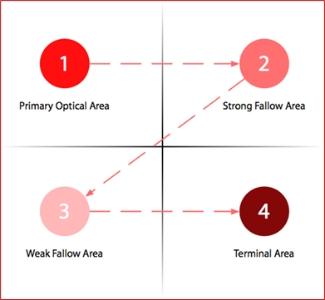
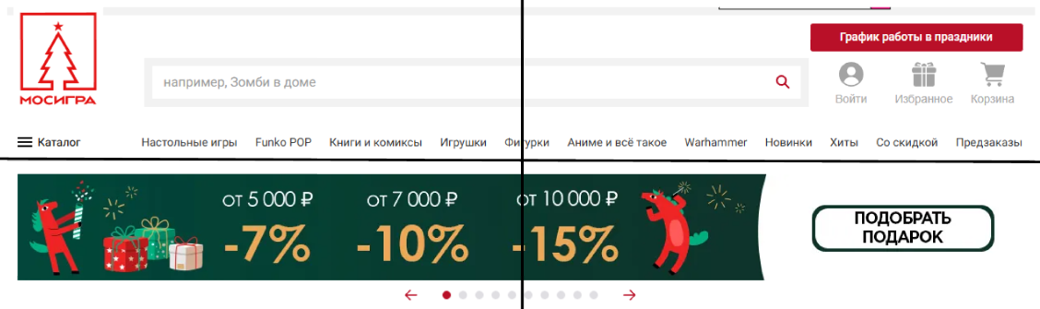
Вопрос 81
Диаграмма Гутенберга. Область терминала
Пример применения диаграммы Гутенберга
Диаграмма Гутенберга
Романов Александр Дмитриевич, гр 241-321 ППИ Контроль знаний

Slide 4
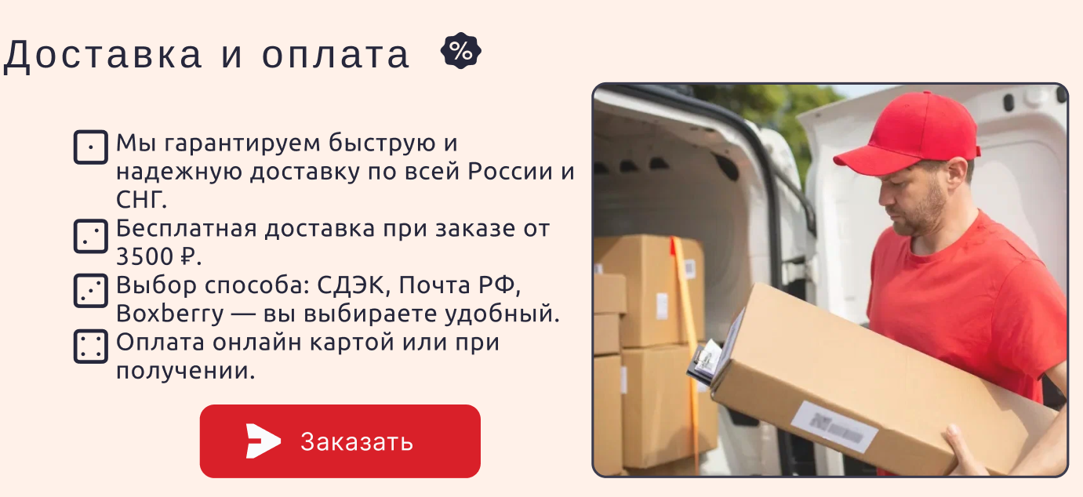
Вопрос 71
Правила и принципы подбора графического контента на веб-сервисах
Релевантность
Единство стиля
Качество
Уникальность
Фокус на пользователе
Эмоциональное воздействие
Тип изображения
Отсутствие вотермарок и посторонних элементов
Низкий вес изображения
Пример из прототипа
Романов Александр Дмитриевич, гр 241-321 ППИ Контроль знаний

Slide 5
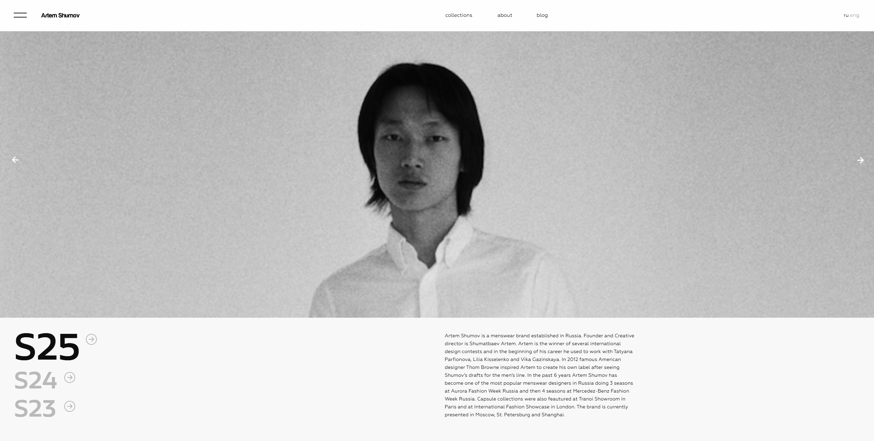
Вопрос 17
Основные виды и типы сайтов и их характеристики
– Представляет одного человека или небольшую студию,
– минимум страниц – часто 1–3 (Главная, Проекты, Контакты),
– акцент на портфолио и визуальном стиле,
– текста мало – больше изображений, видео, атмосферы,
– часто монохромный или минималистичный дизайн,
– цель: показать профессионализм и вызвать доверие.
Сайт-визитка
(Артём Шумов)
Романов Александр Дмитриевич, гр 241-321 ППИ Контроль знаний

Slide 6
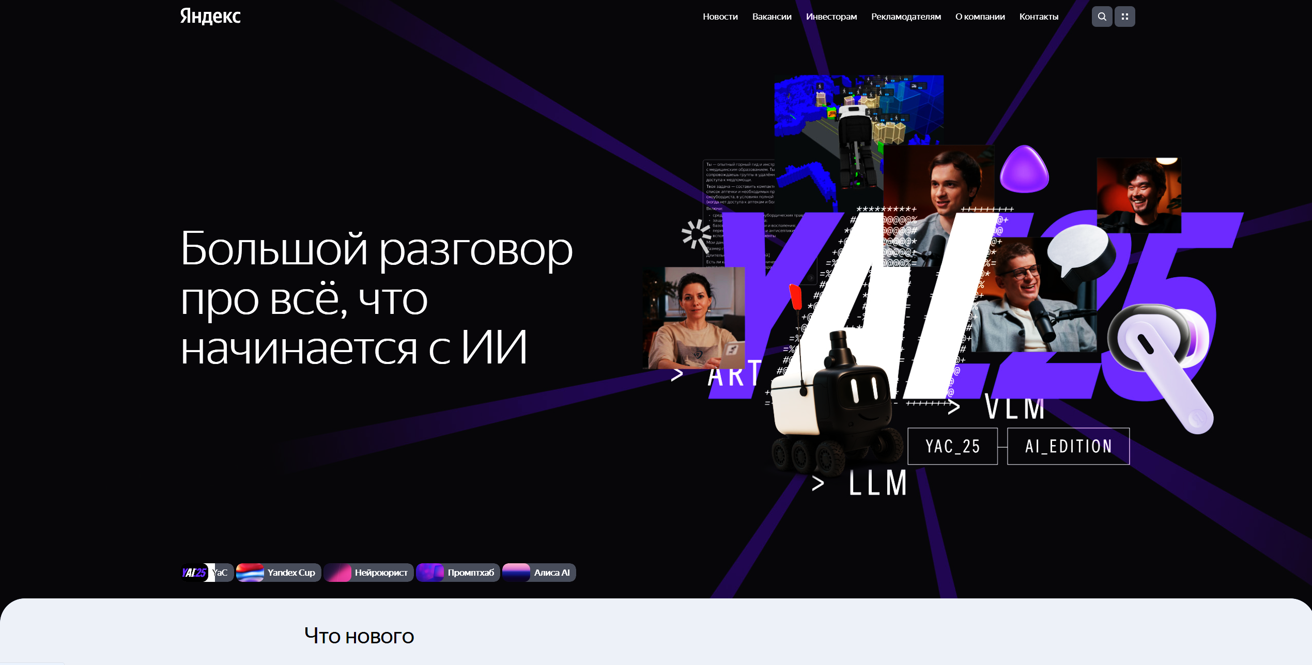
Вопрос 17
Основные виды и типы сайтов и их характеристики
– Официальное лицо крупной компании,
– информация о бизнесе: миссия, история, руководство, пресс-центр,
– много подразделов, но чёткая навигация,
– визуал соответствует бренду – цвета, шрифты, стиль,
– поддержка разных аудиторий: инвесторы, СМИ, соискатели,
– цель: формирование имиджа, доверия, прозрачности.
Корпоративный сайт
(Яндекс)
Романов Александр Дмитриевич, гр 241-321 ППИ Контроль знаний

Slide 7
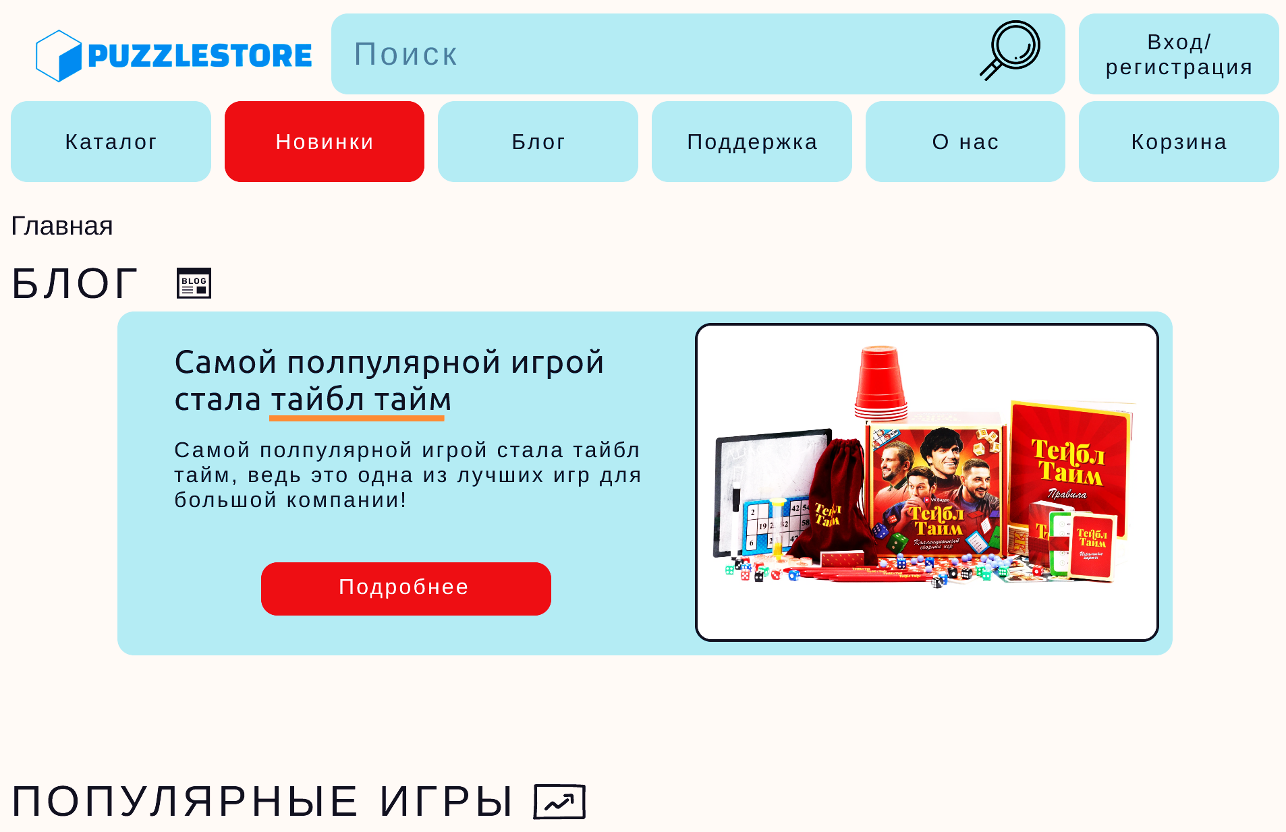
Вопрос 17
Основные виды и типы сайтов и их характеристики
– Основная цель – продажа товаров (настольных игр),
– есть каталог, фильтры, корзина, кнопки «Купить»,
– блоки с акциями, новинками, популярными товарами,
– присутствует блог – для вовлечения и SEO,
– чёткая структура: шапка - меню - контент – футер,
– дизайн ориентирован на удобство выбора и покупки.
Интернет-магазин (пример из прототипа)
Романов Александр Дмитриевич, гр 241-321 ППИ Контроль знаний

Slide 8
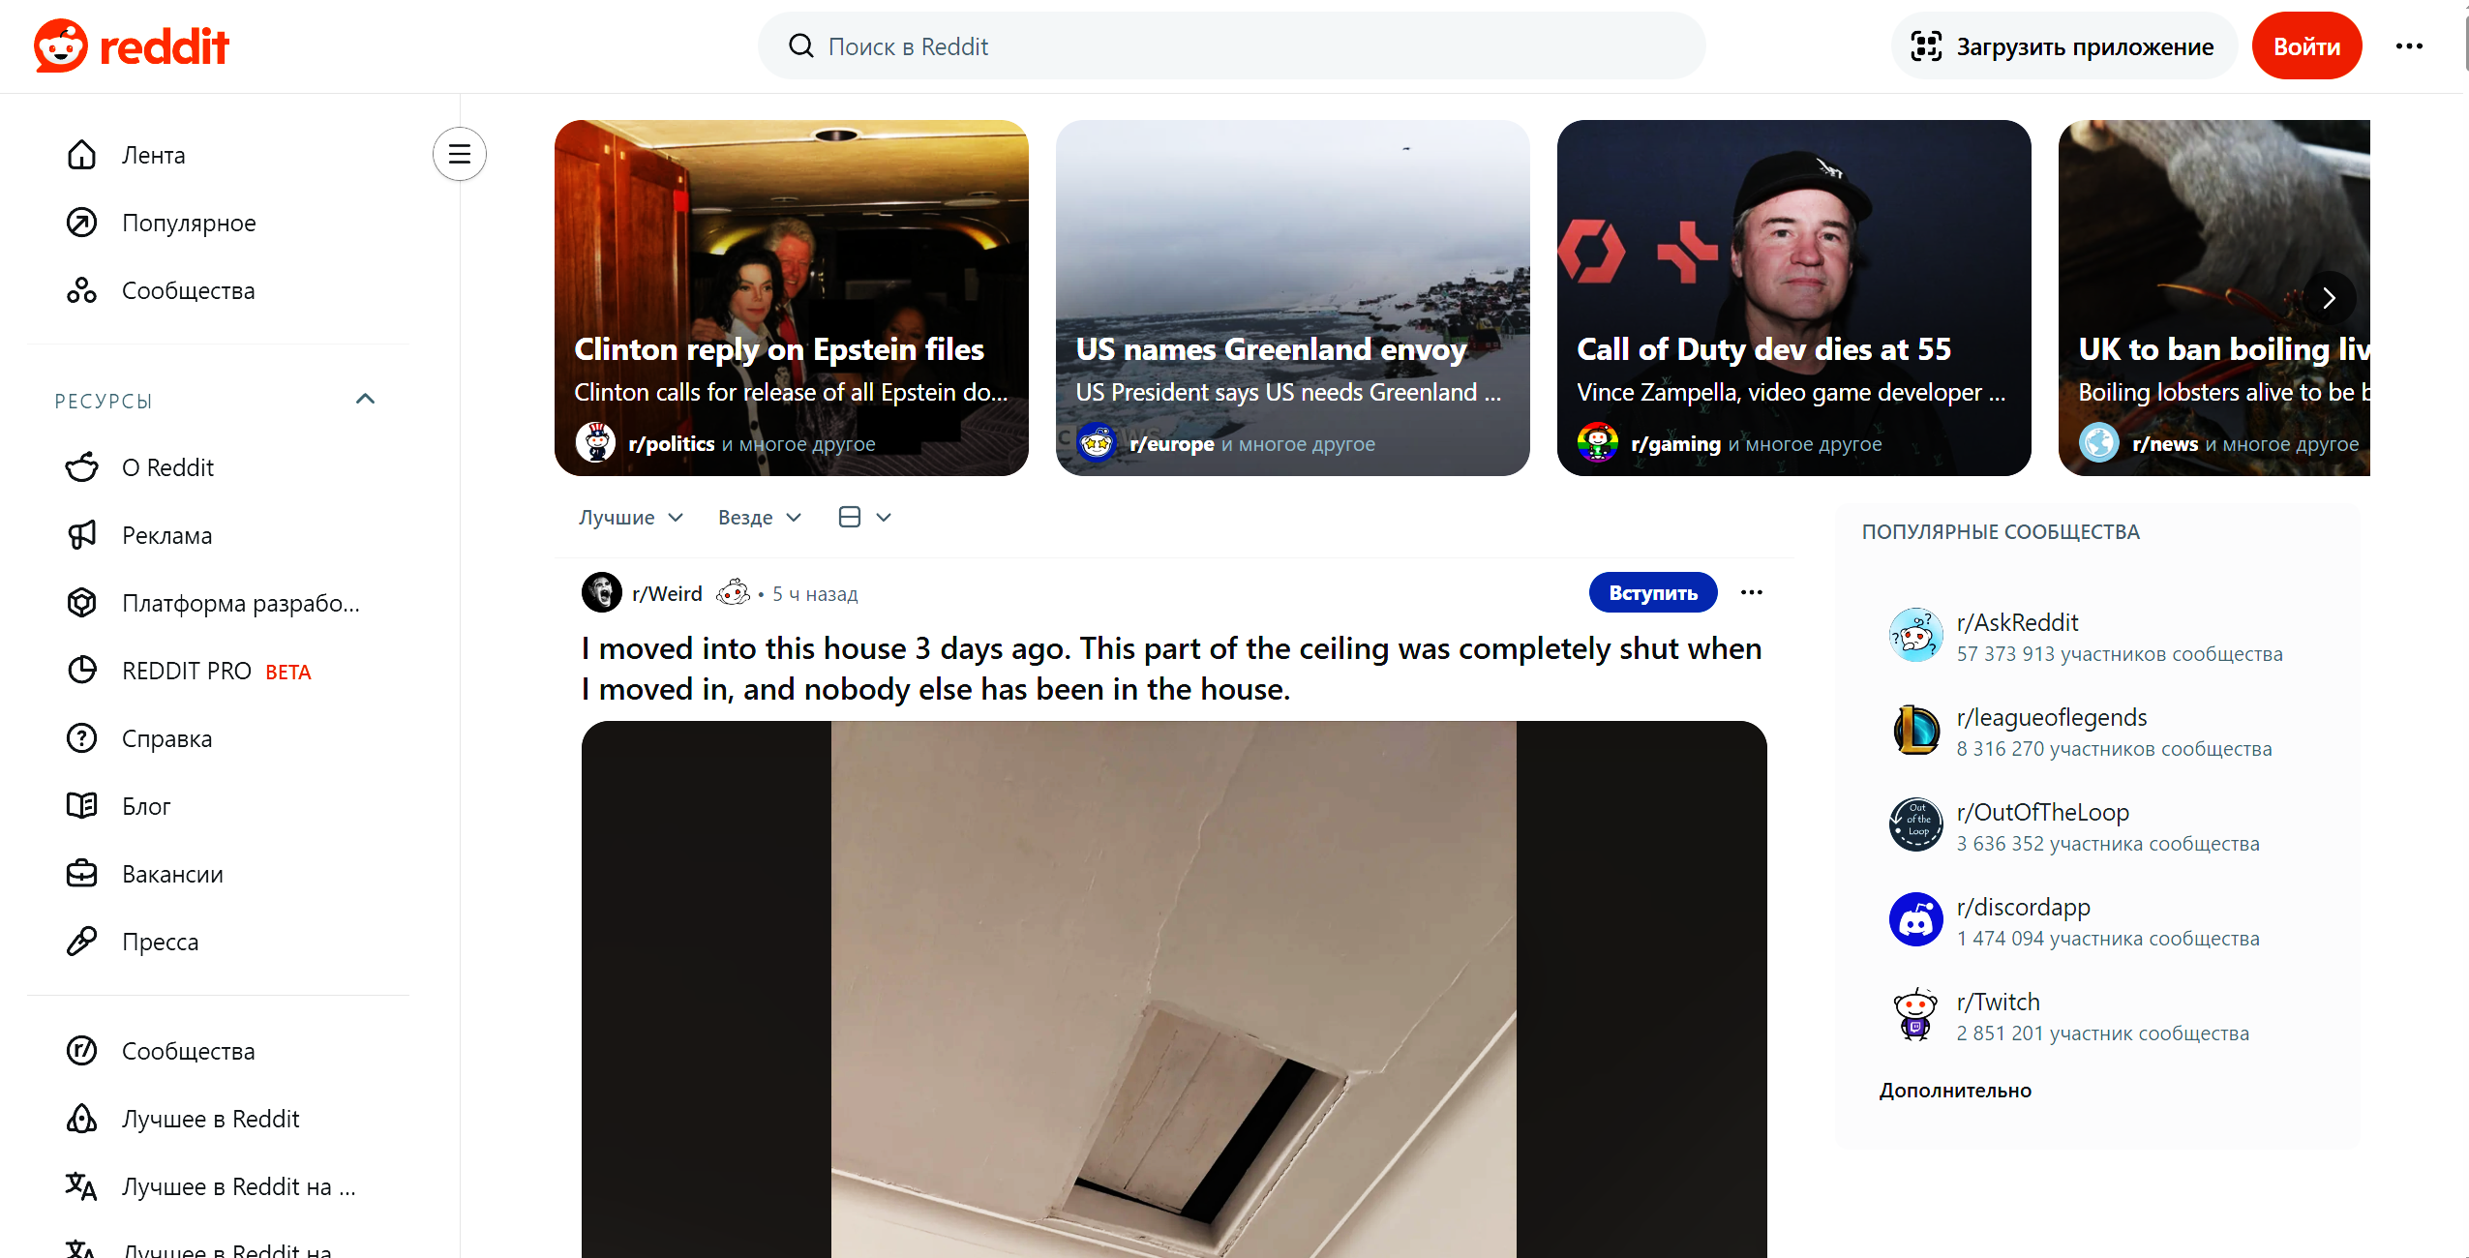
Вопрос 17
Основные виды и типы сайтов и их характеристики
– Платформа для общения и обмена контентом между пользователями,
– структура: лента - посты - комментарии - голосование (лайки/дизлайки),
– разделение на сообщества (subreddits) по темам,
– контент создаётся пользователями – UGC (User Generated Content),
– минималистичный интерфейс, фокус на тексте и обсуждении,
– нет прямых CTA – цель: удержание и вовлечение.
Соцсеть
(Реддит)
Романов Александр Дмитриевич, гр 241-321 ППИ Контроль знаний

Slide 9
С п а с и б о з а в н и м а н и е !
Проектирование пользовательских интерфейсов
Контроль знаний
Студент: Романов Александр Дмитриевич, группа 241-321
Преподаватели Пухова Е.А. Натур В.В.
2025

